Slide 1
Android app 품평회
future developer of veckon

Slide 2
1.개요
1) APP 명 : Lazy stamp
2) 주요 기능 : 이미지에 워터마크 추가
3) 기획 의도 : 안드로이드 개발 실력 향상
삼성 프로젝트 투입 가능
인턴 생활 결과물
4) 기간 : 14.5.14 ~ 14.5.28 (2주)

Slide 3
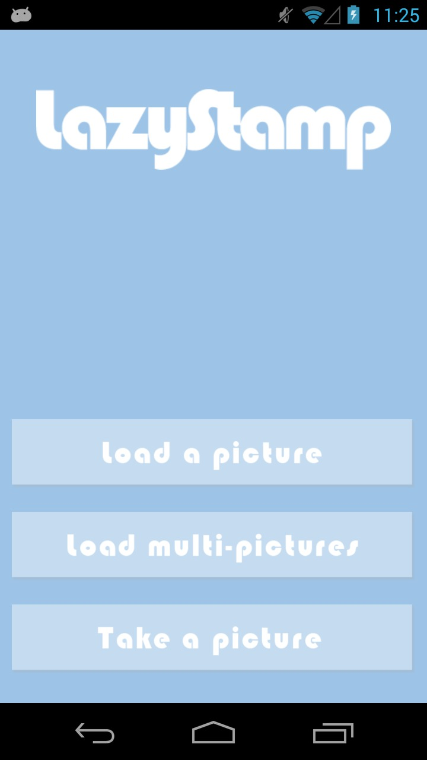
2. 구현
1) 시작 화면

Slide 4
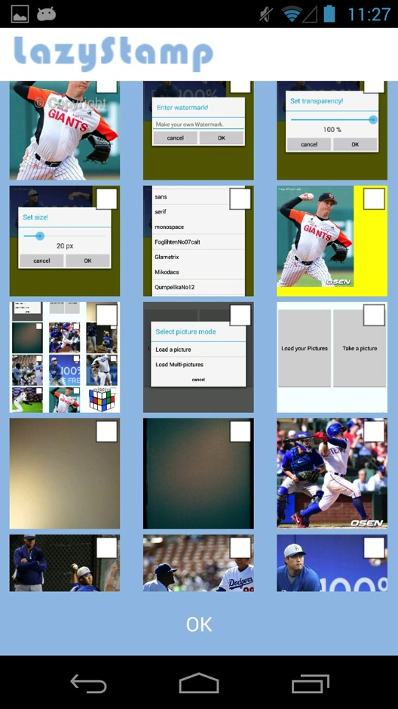
2. 구현
2) 멀티 이미지 불러오기

Slide 5
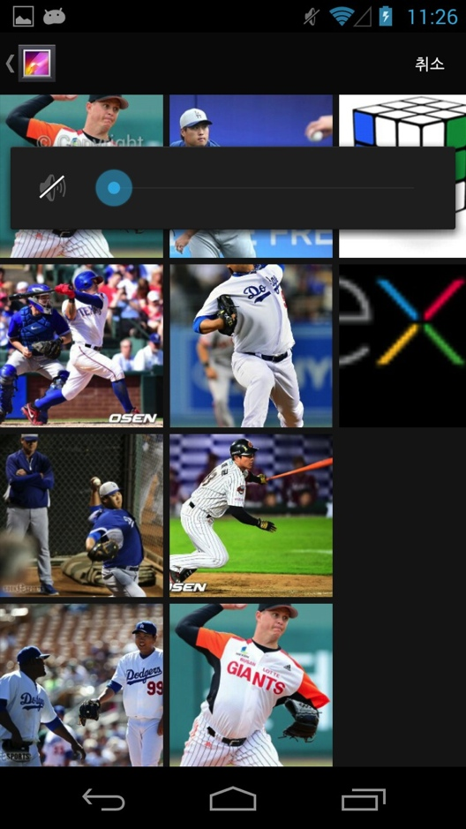
2. 구현
4) 갤러리에서 불러오기

Slide 6
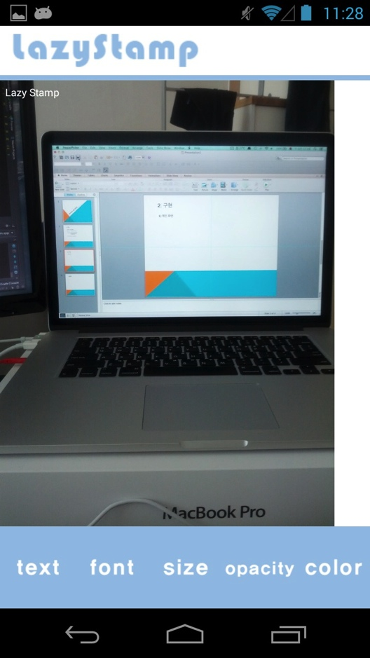
2. 구현
5) 카메라 기능 불러오기

Slide 7
2. 구현
6) 메인 화면

Slide 8
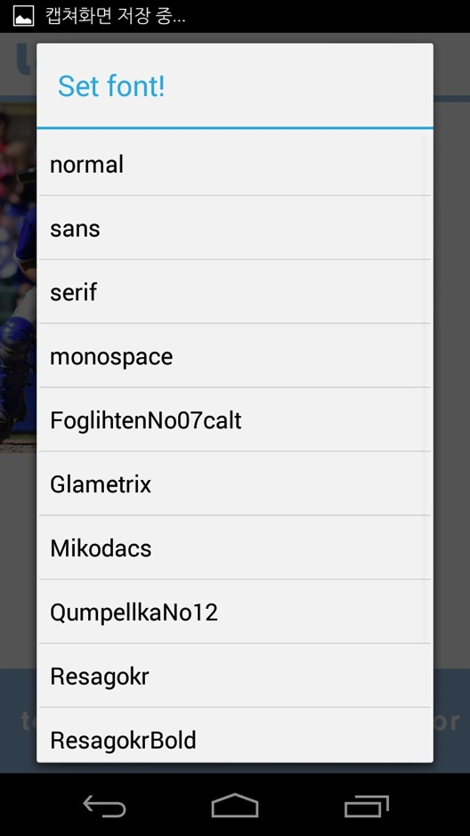
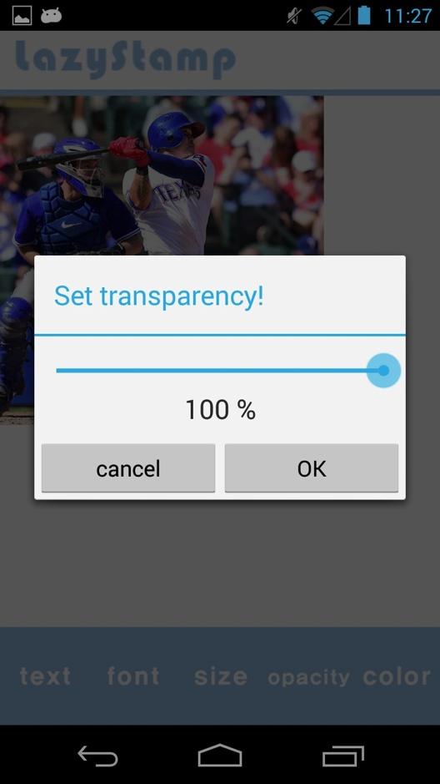
2. 구현
7) 기능 화면

Slide 9
3.총평
1) APP 발전방향
2) 느낀점

Slide 10
End of DOcuments

